Slide 1
Проект «Добрая забота»
Воспитатель:
Солнышкина А. В.
Толстых Т. В.

Slide 2
Тип ПРОЕКТА
Тип проекта: познавательно - творческий (игровой, продуктивный)
Вид проекта: групповой
По продолжительности: Краткосрочный
(3 месяца)
Участники проекта: Дети 4-5 лет, воспитатели, родители (законные представители).
Предмет исследования: домашние животные

Slide 3
актуаЛЬность
«Человечность определяется не потому, как мы общаемся с людьми, а по тому, как ведем себя с животными».
Чак Паланик

Slide 4
задачи
Цель проекта: Формирование духовно-нравственных и социокультурных ценностей детей среднего дошкольного возраста на основе доброго отношения к домашним животным.
Задачи:
Привлечь внимание детей к миру домашних животных
Уточнить и расширить представления детей о домашних животных, где живут, их внешнем виде, кто за ними ухаживает, о роли и пользе в жизни человека
Закрепить знания детей о характерных повадках и признаках домашних животных.
Развивать речь, обогащать словарный запас, наблюдательность, любознательность, умение видеть красоту животного мира.
Учить соблюдать правила безопасного поведения при общении с животными.
Продолжать знакомить с русским народным творчеством, литературными произведениями о животных;
Воспитывать у детей гуманное и доброе отношение к домашним животным.

Slide 5
Формы реализации
Формы реализации с детьми
Непрерывная образовательная деятельность
беседы, наблюдение
чтение стихов, рассказов, сказок, загадывание загадок
подвижные игры, дидактические игры
Формы реализации с родителями
консультации для родителей
папки -передвижки по теме
экскурсия выходного дня
мастер - класс для родителей

Slide 6
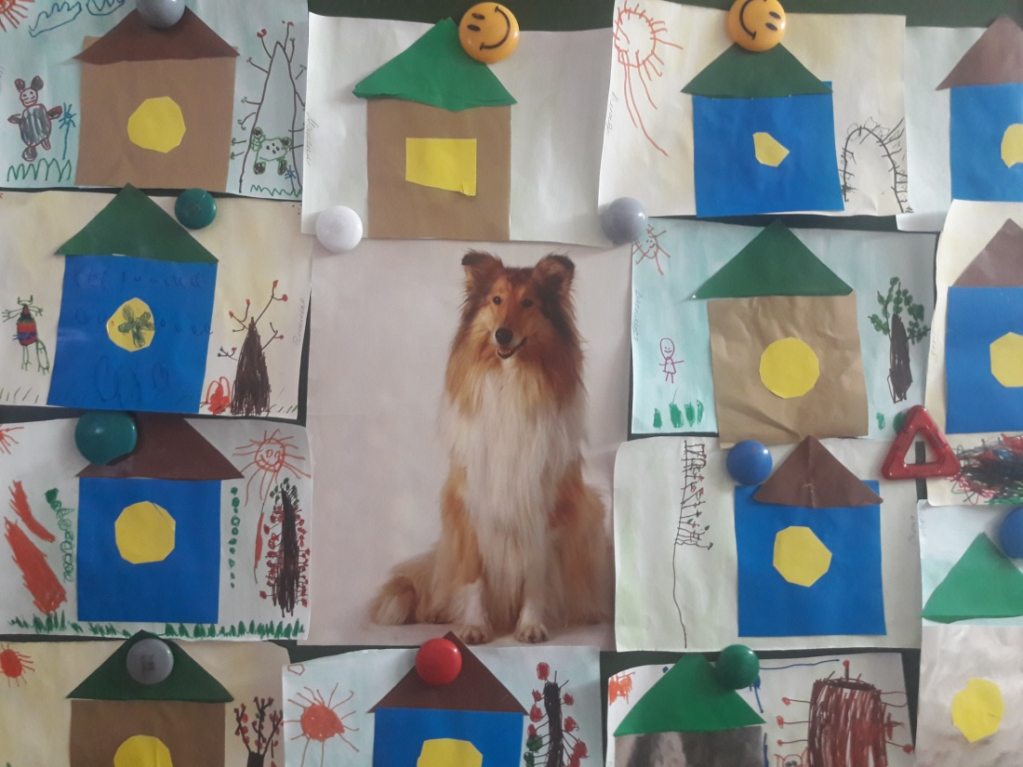
Аппликация «Дом для собаки»
Рисование «Подружки для кошки Мурки»

Slide 7
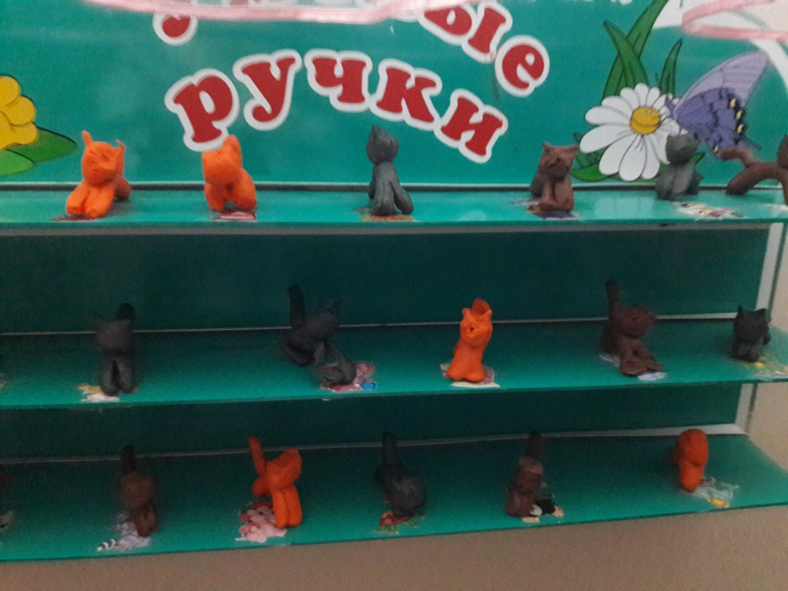
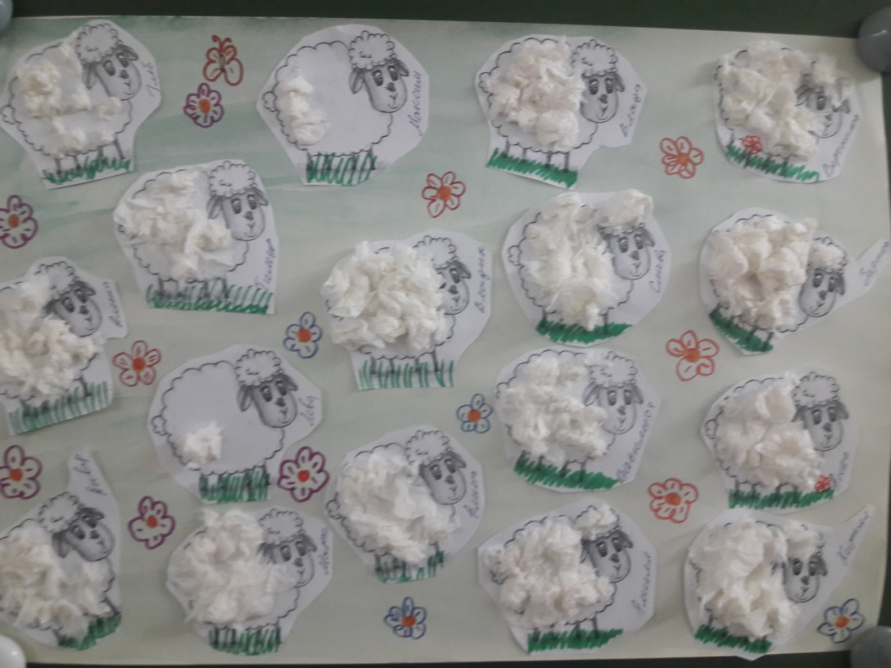
Лепка «Кошечка»
Аппликация «Веселые овечки»

Slide 8
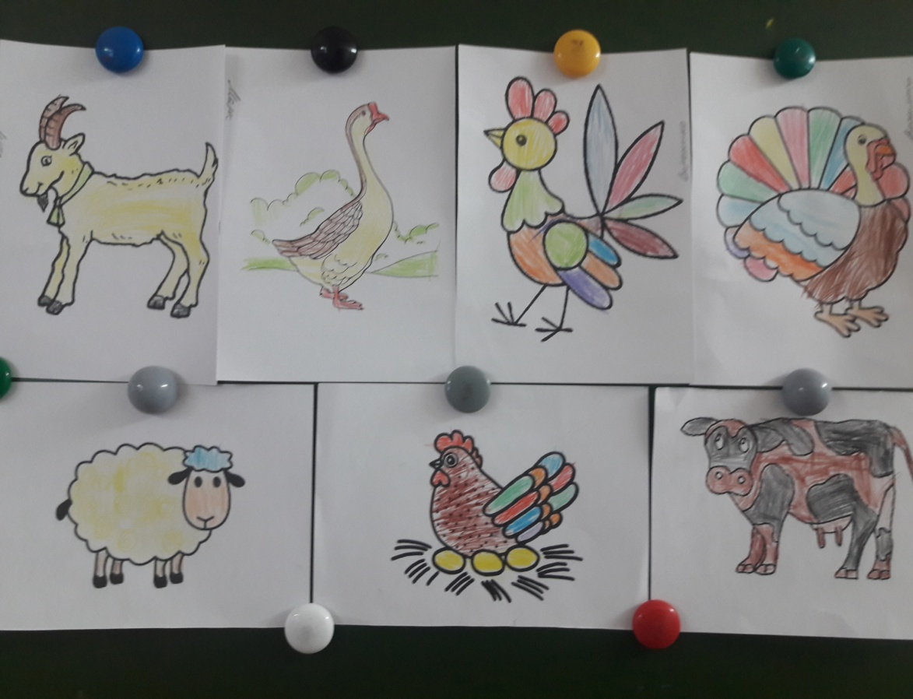
Самостоятельная художественная деятельность «Домашние животные»
Лепка «Уточки»

Slide 9
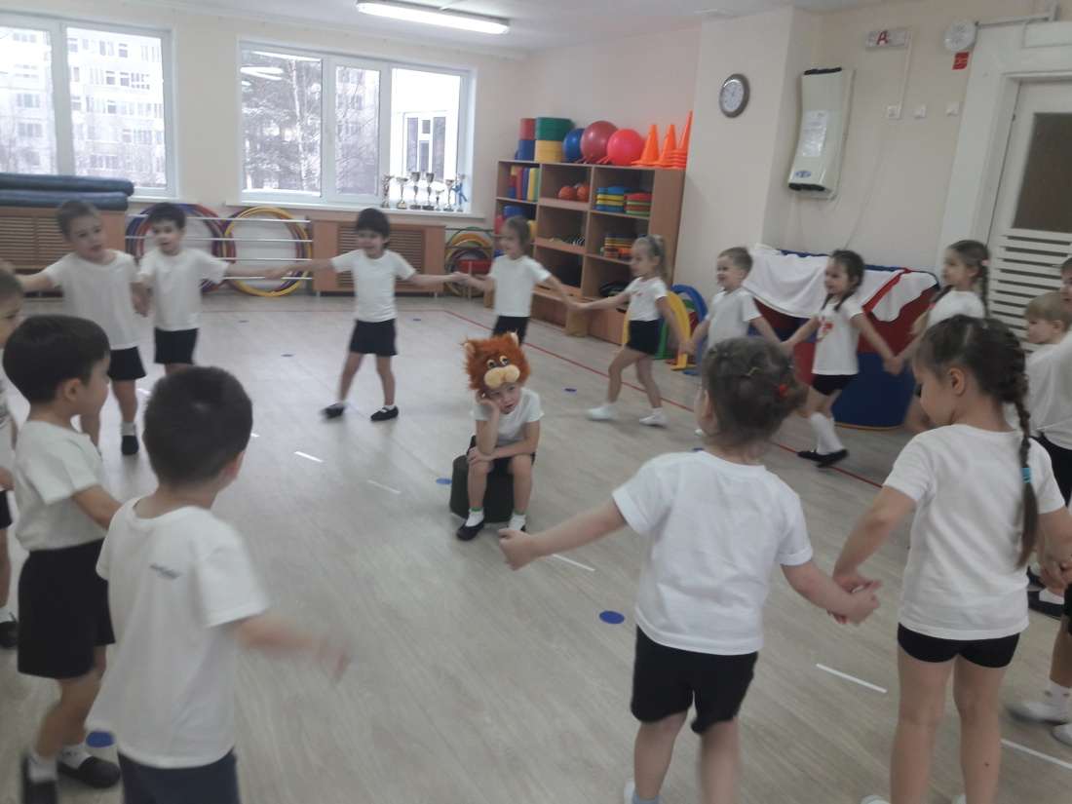
Подвижные игры
«Лохматый пес»
«Кот и мыши»

Slide 10
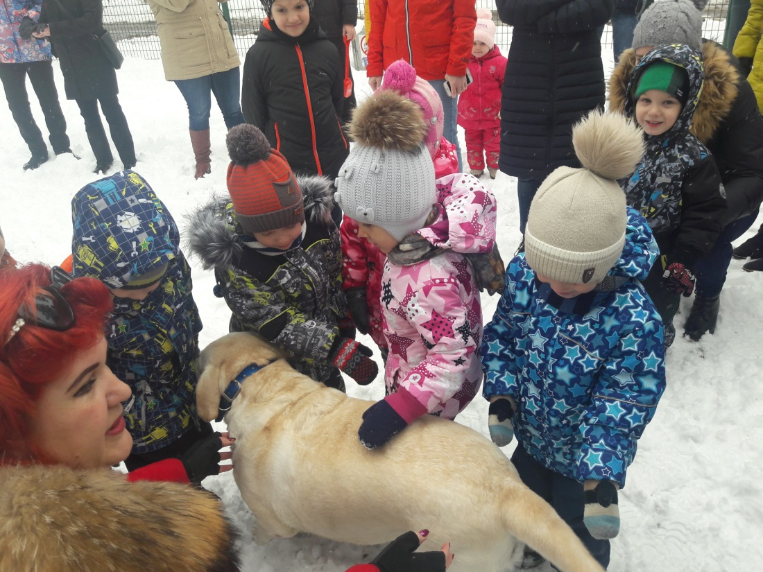
Экскурсия выходного дня
Собака породы лабрадор

Slide 11
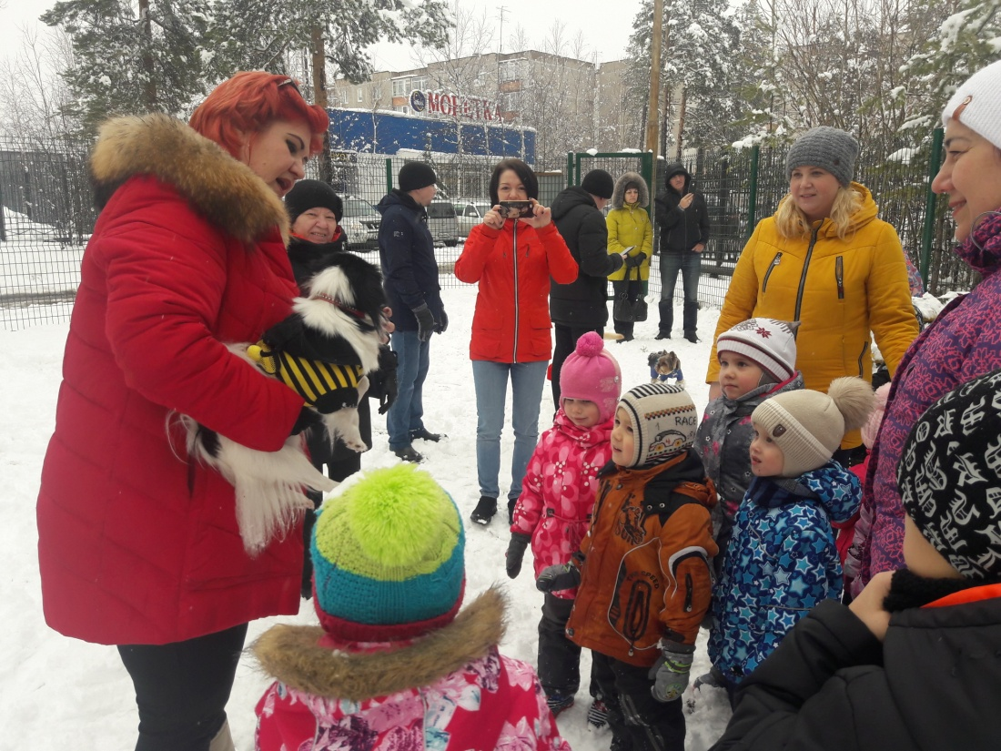
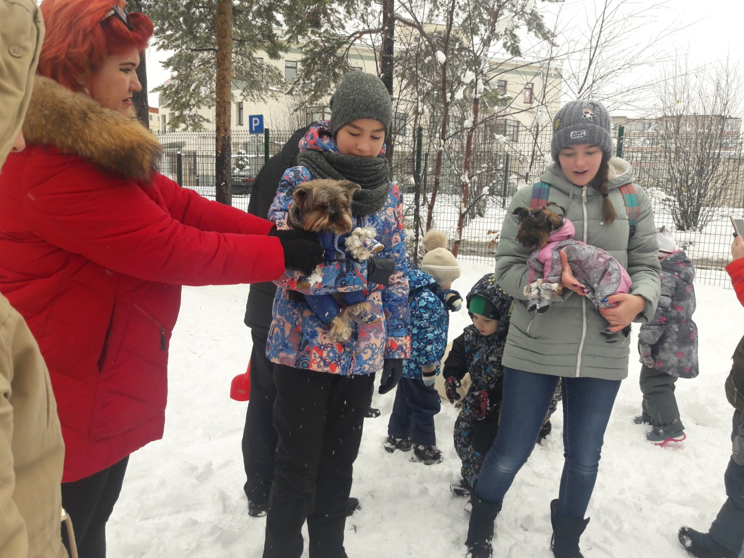
Йоркширский терьер.
В настоящее время — одна из самых популярных комнатно-декоративных пород собак.
Японский хин.
В Японии эти собачки называются любимцами императоров.

Slide 12
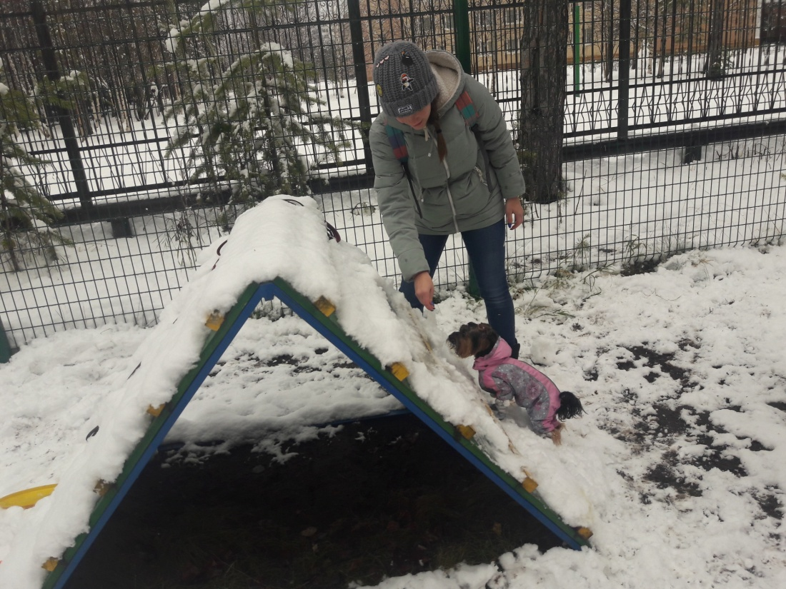
Смелые, выносливые, преодолевают препятствия.

Slide 13
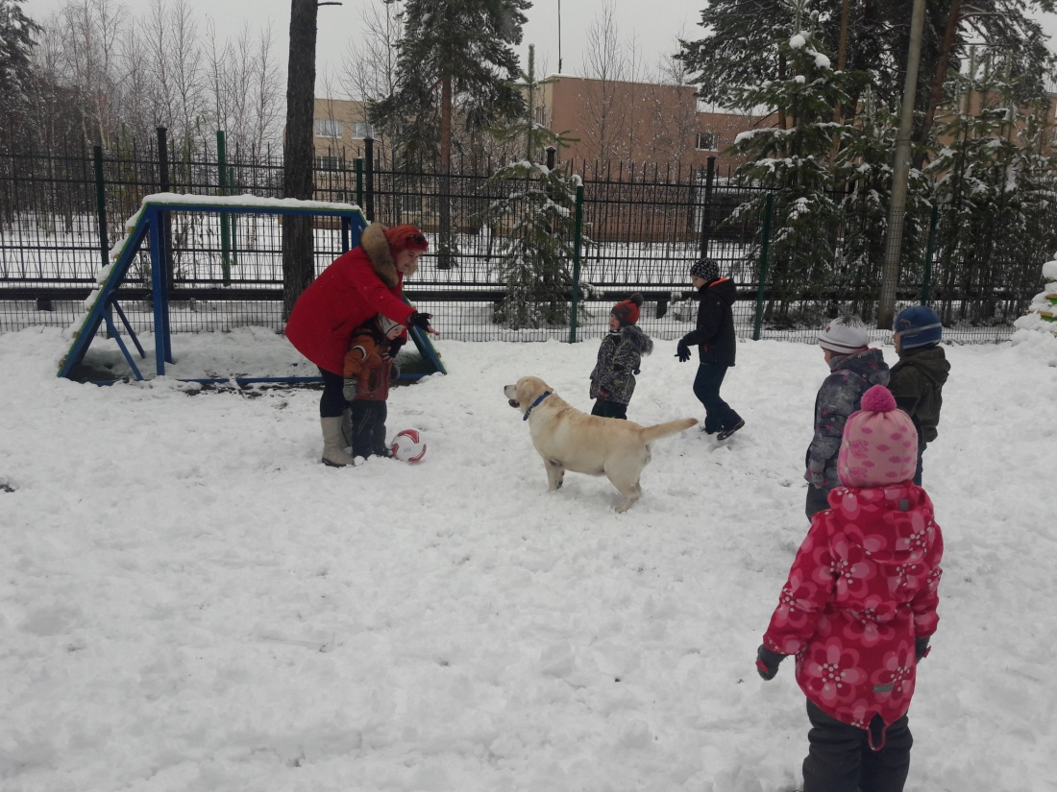
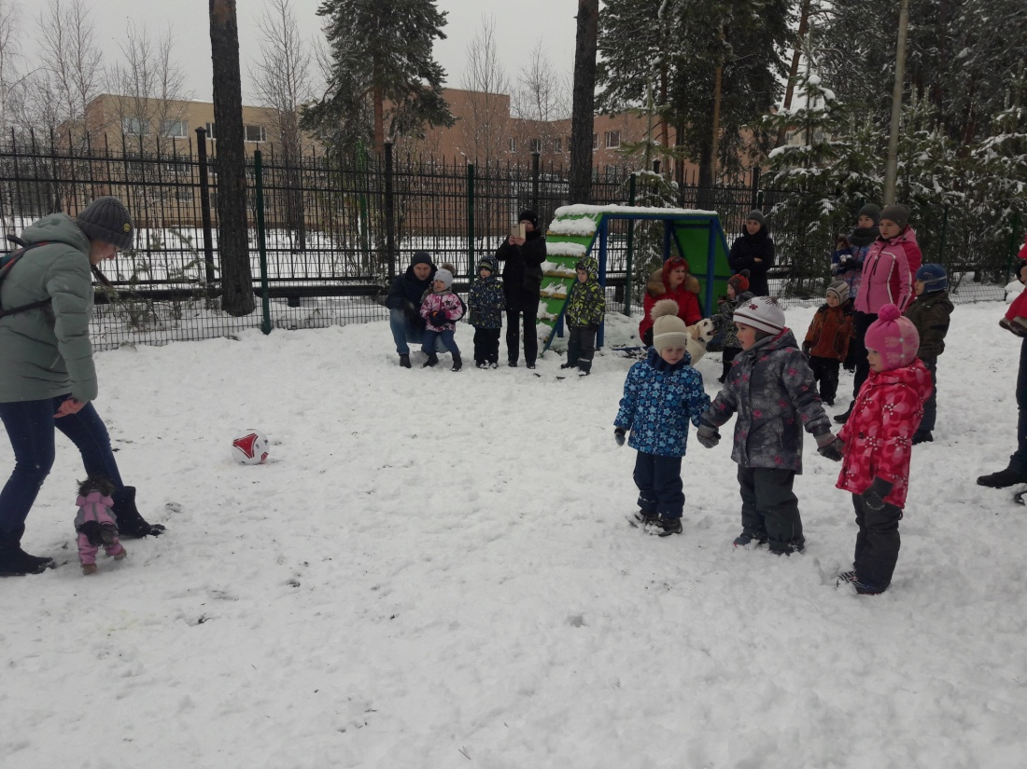
Поиграли в футбол, показали какие трюки могут выполнять.

Slide 15
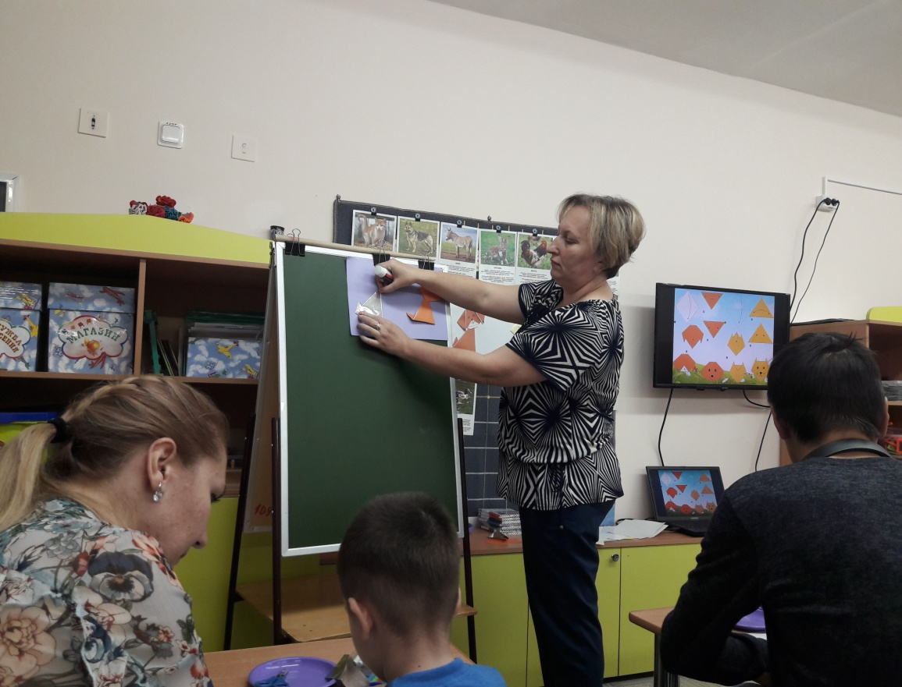
«Изготовление поделок из бумаги способом оригами»
Мастер-класс для родителей

Slide 16
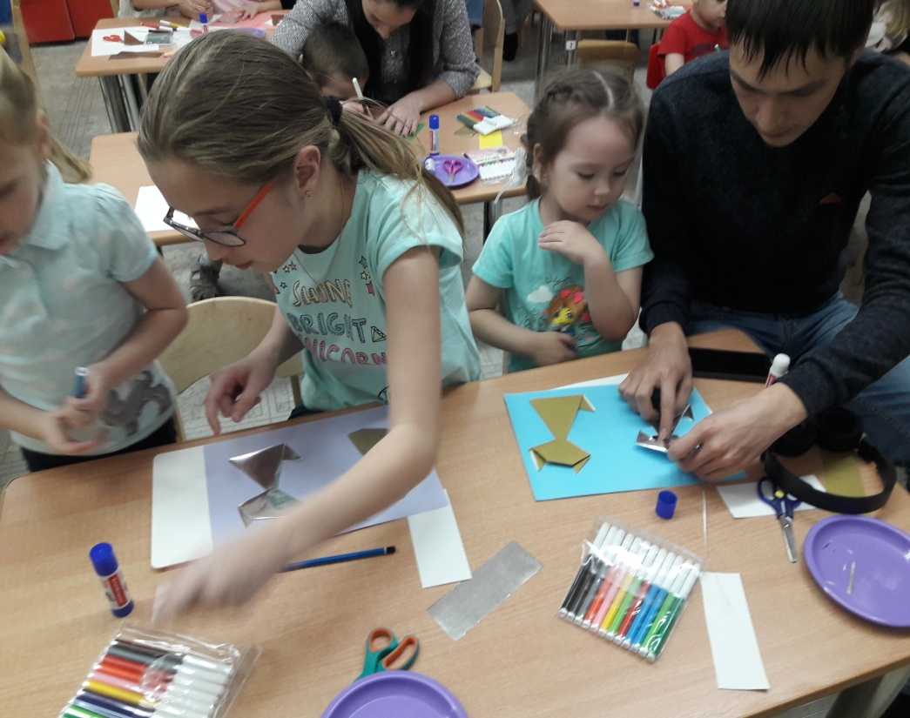

Slide 18
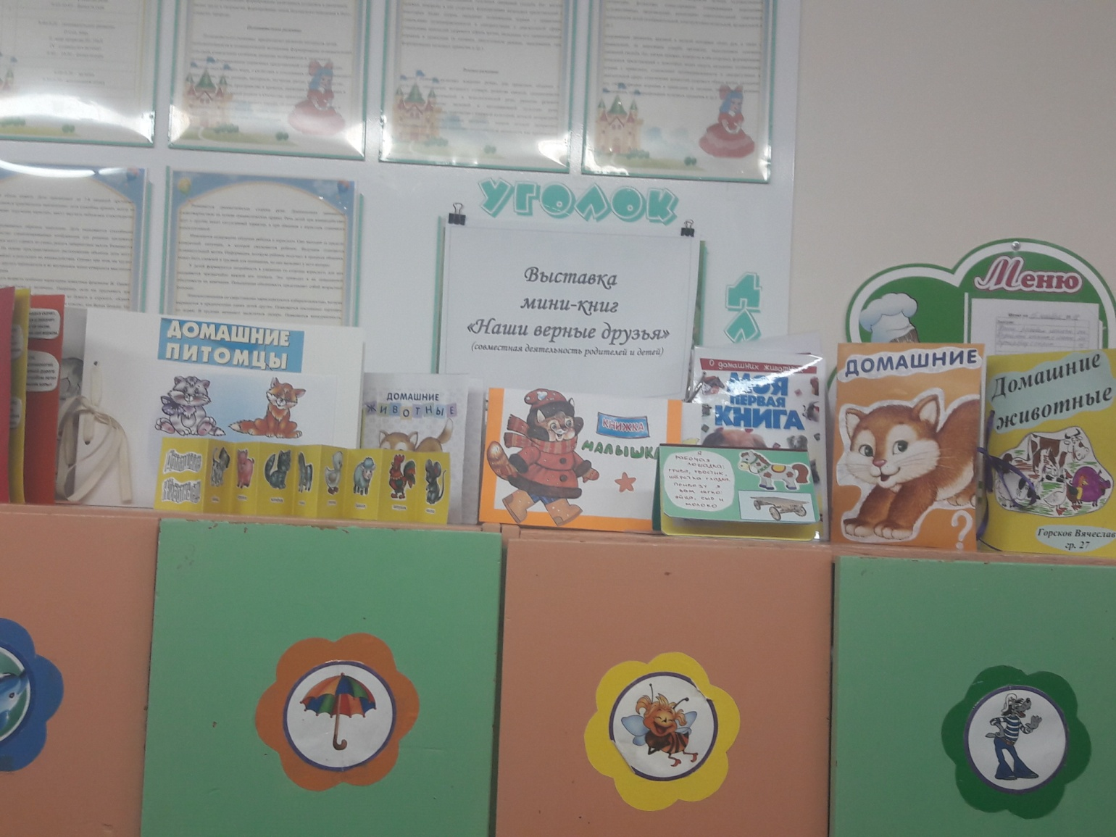
Выставка мини-книг «Наши верные друзья»

Slide 19
Спасибо за внимание

